Slide 1
電腦視覺期末專題 用 CNN 辨識人臉實現居家門禁系統
GE1.27 陳煒凱

Slide 2
大綱
簡介
使用技術
實作
DEMO
結論

Slide 3

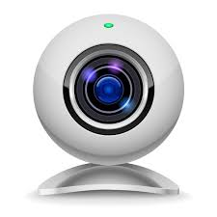
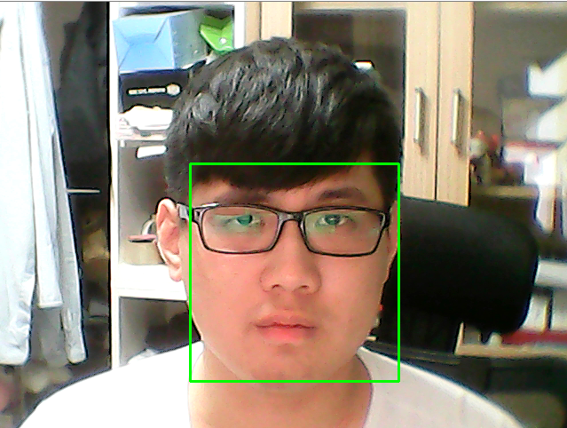
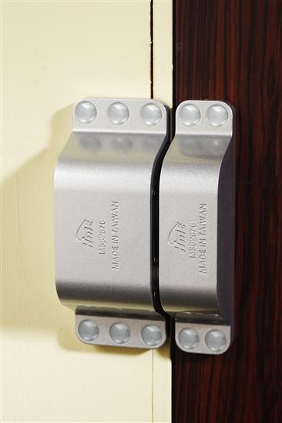
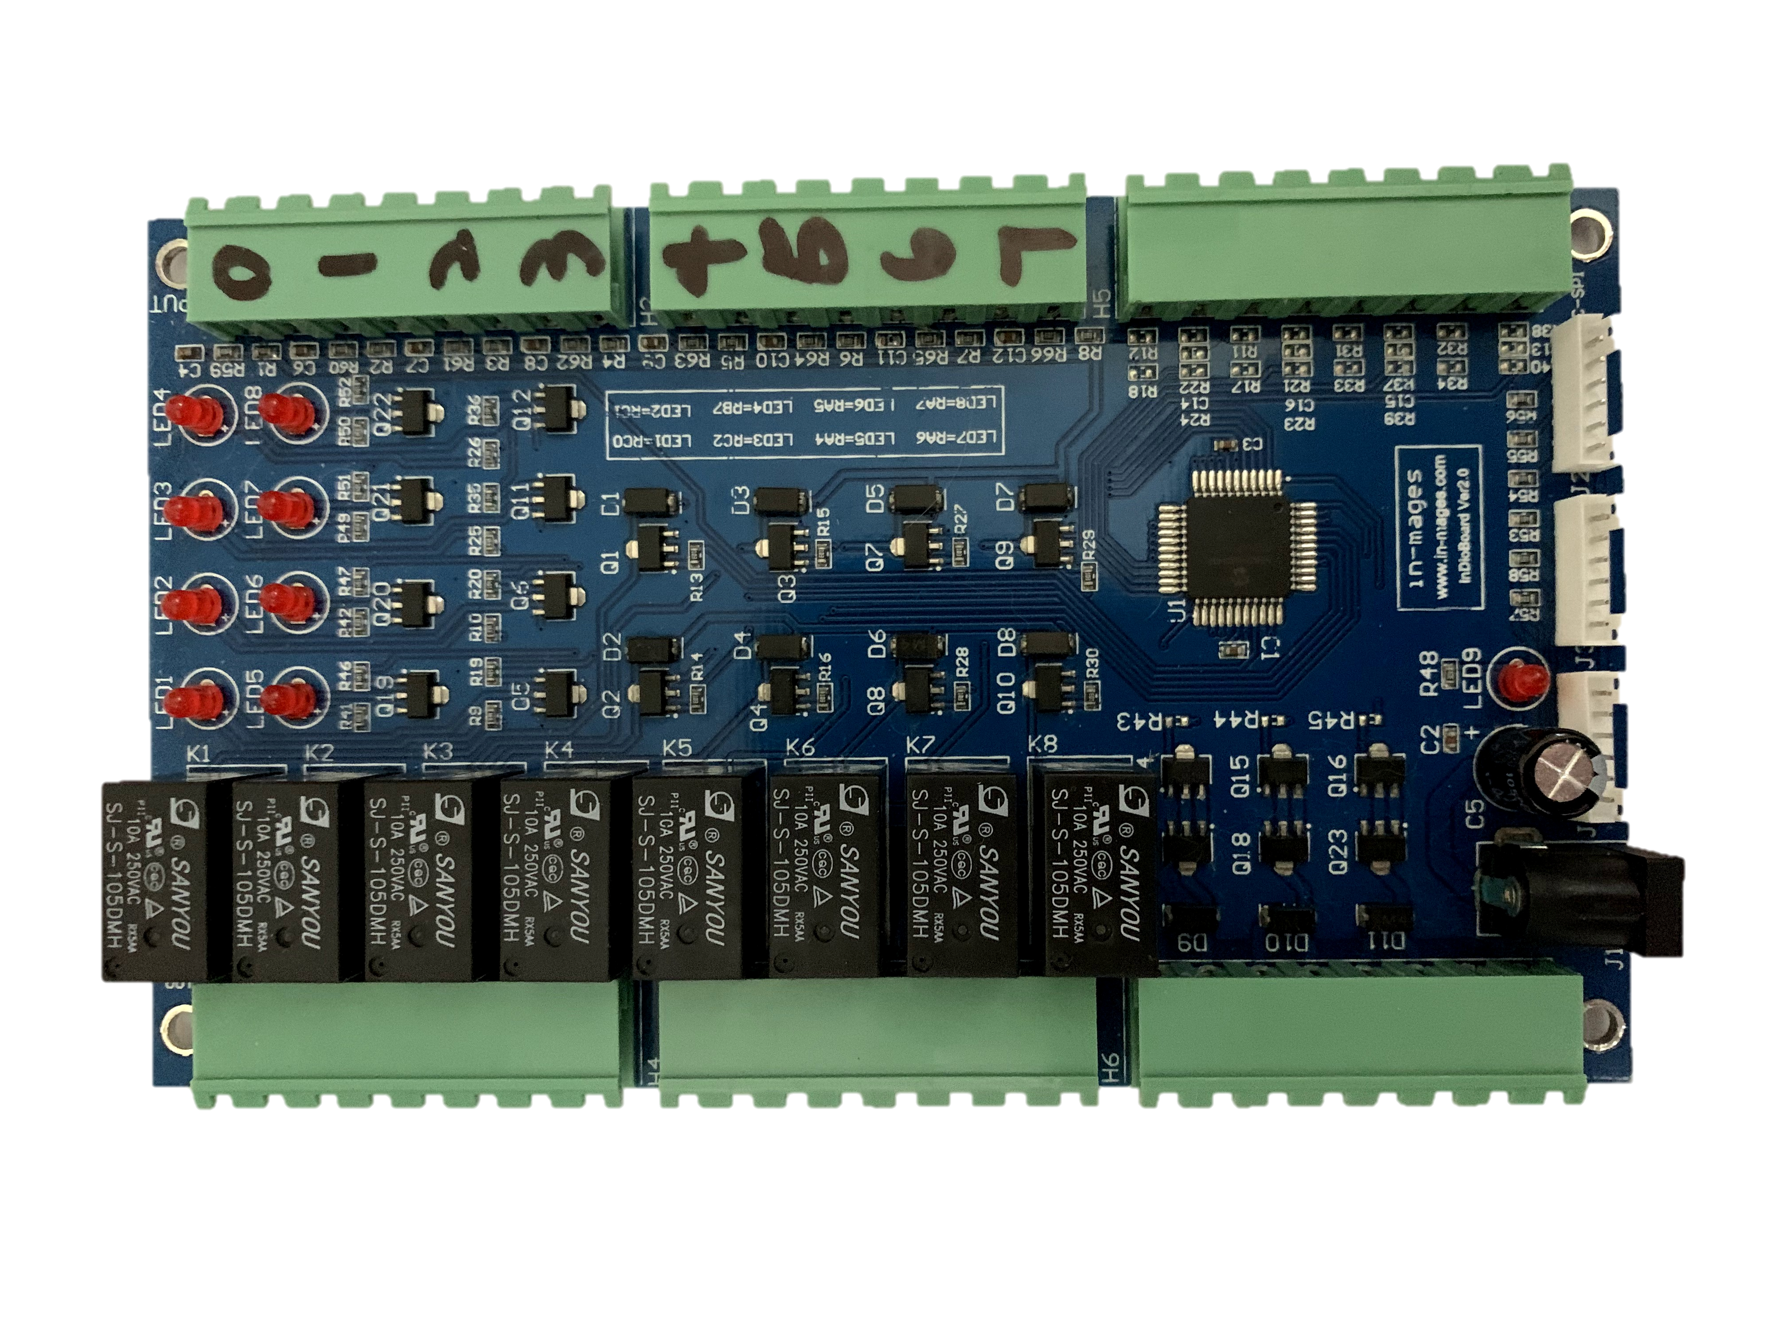
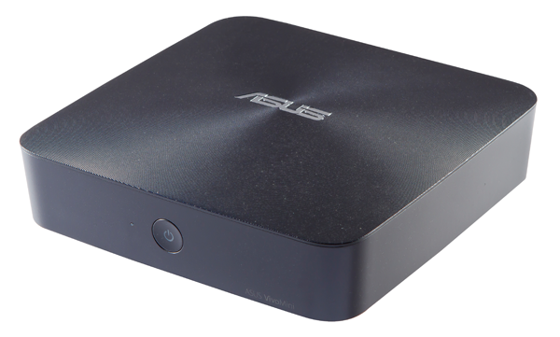
簡介
居家門禁系統

Slide 4





使用技術

Slide 5
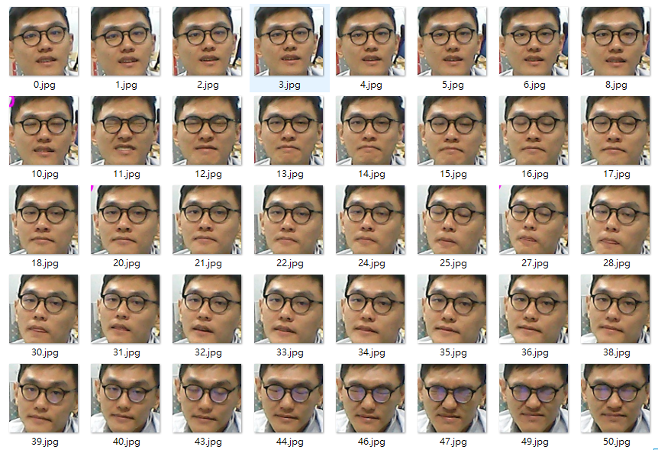
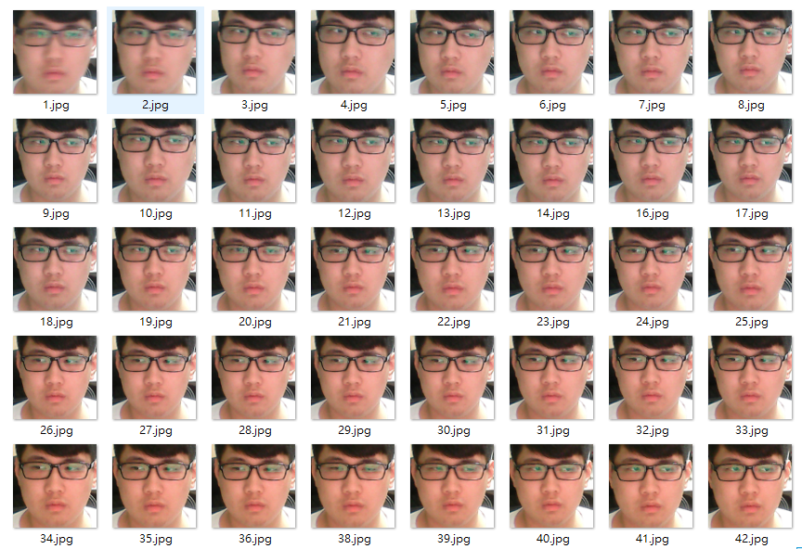
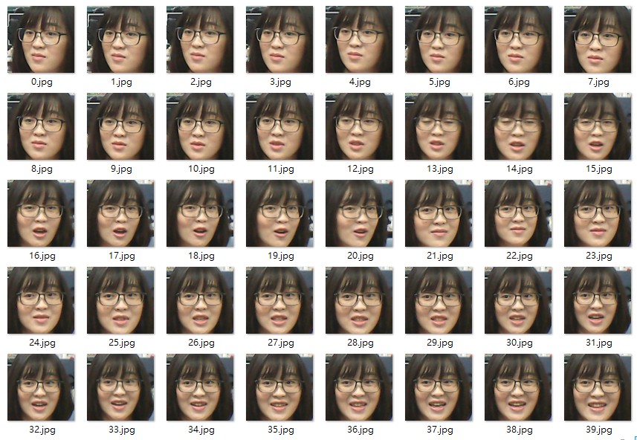
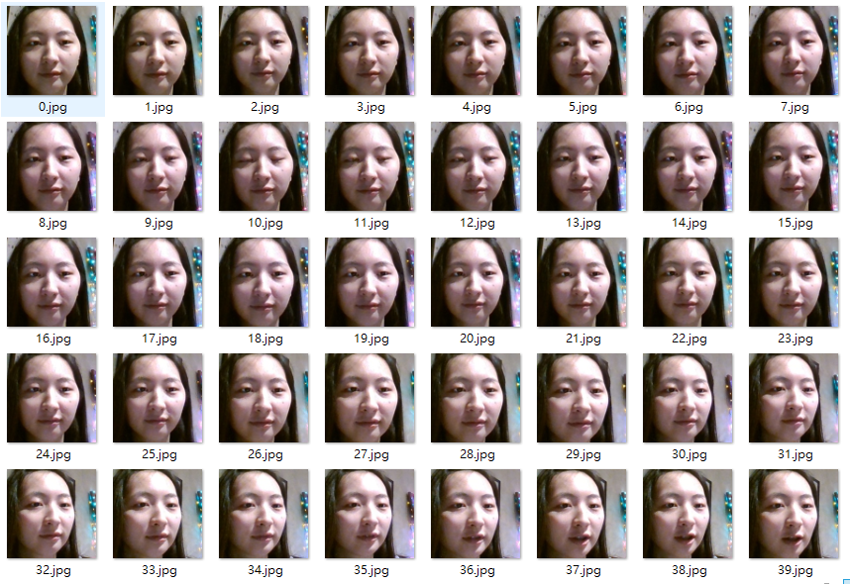
實作 – 擷取樣本

Slide 6
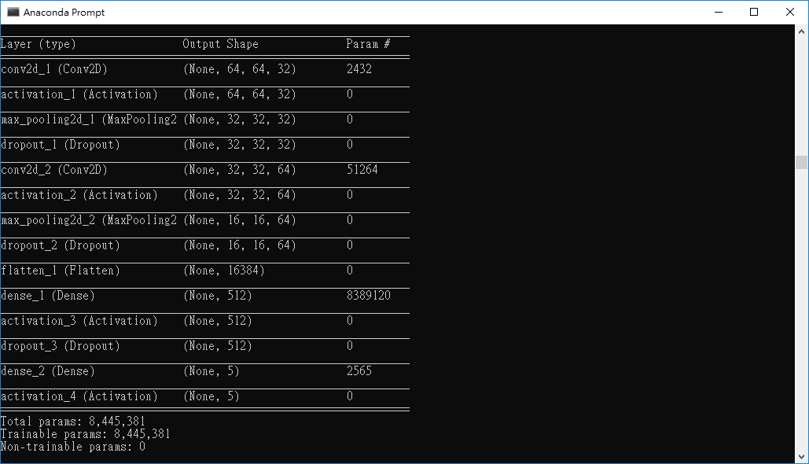
實作 - CNN

Slide 7
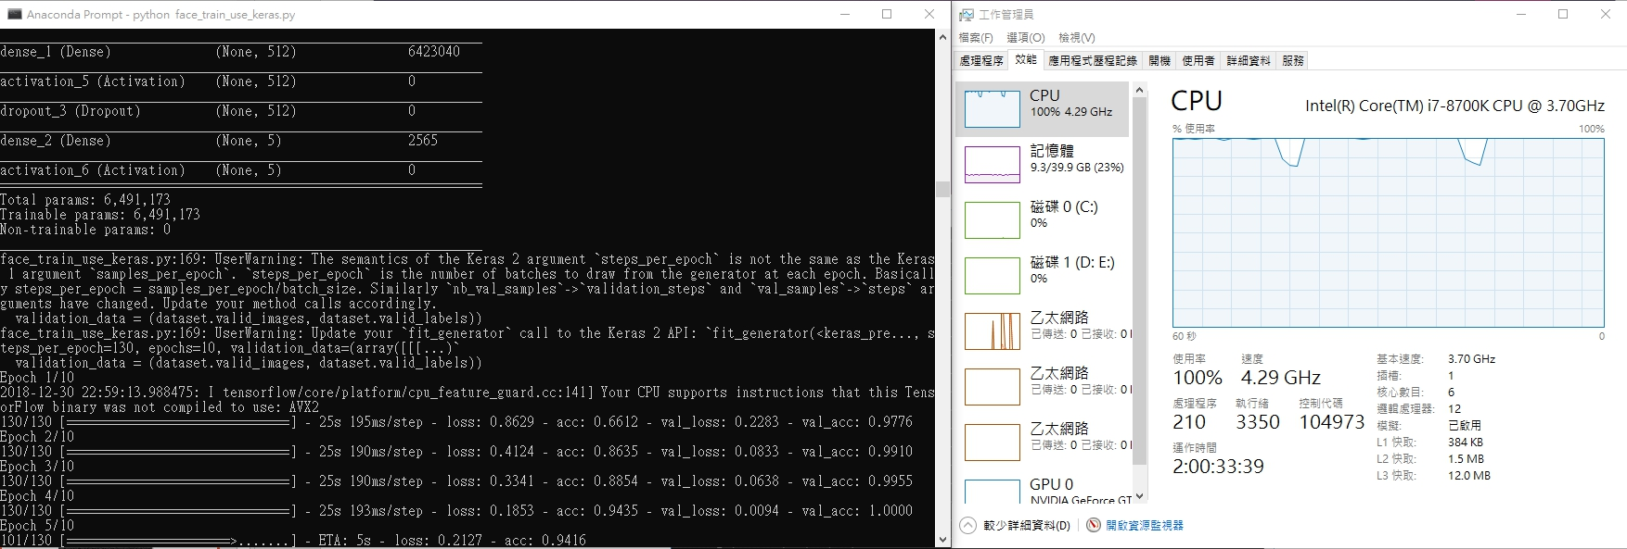
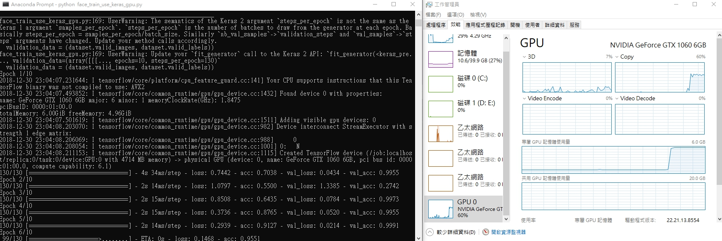
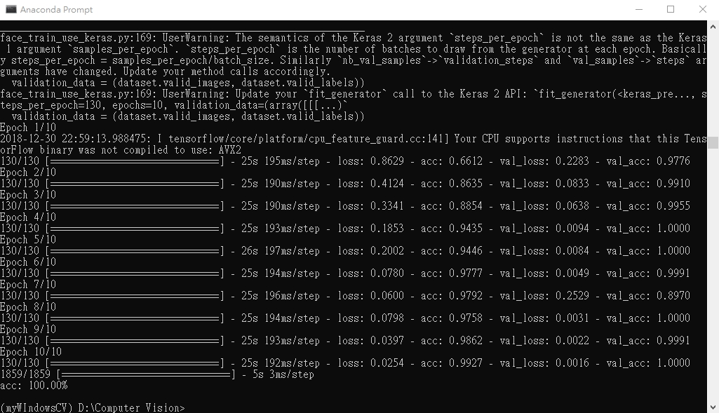
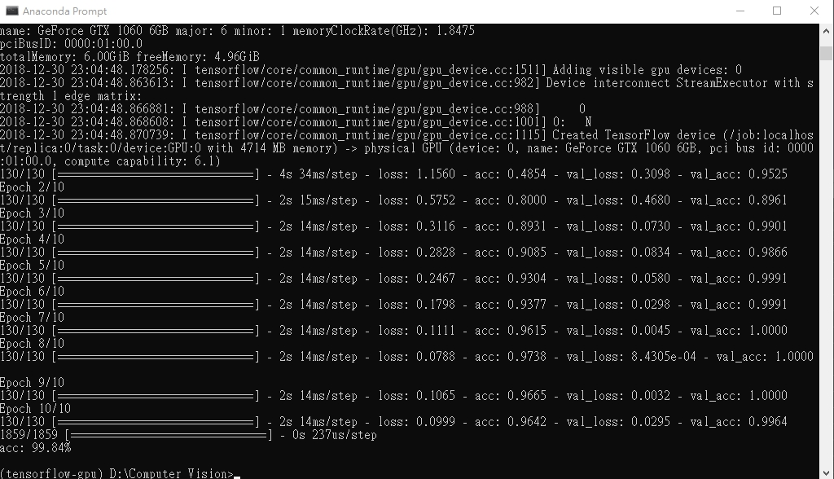
實作 - CPU 與 GPU 的比較
251秒
22秒

Slide 8
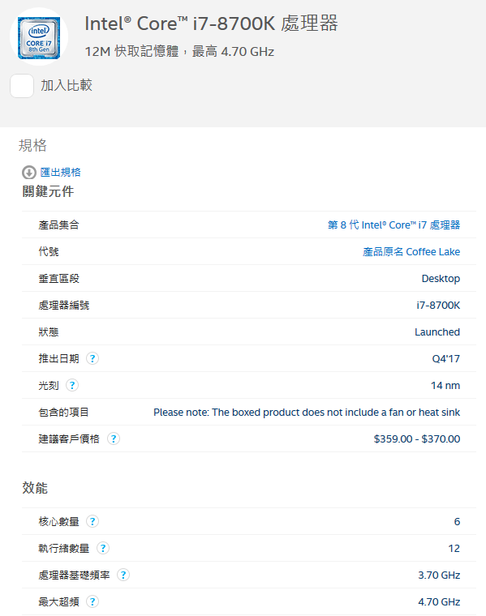
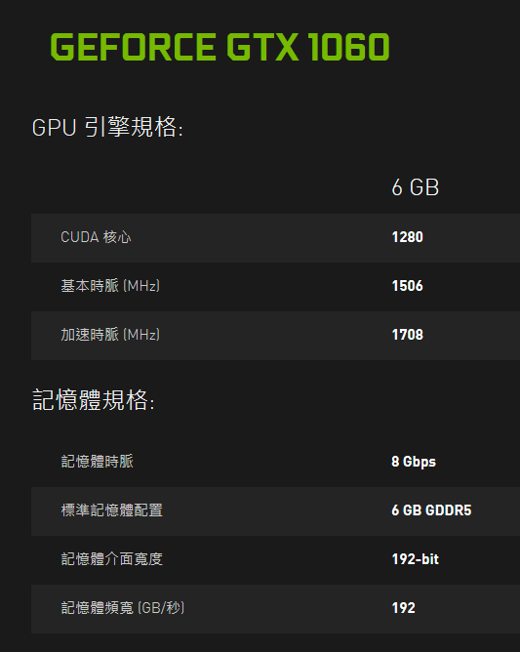
CPU 與 GPU 的比較
1280 個核心
每個頻率約 1.5GHz
12 個執行緒
每個頻率約 3.7GHz

Slide 9
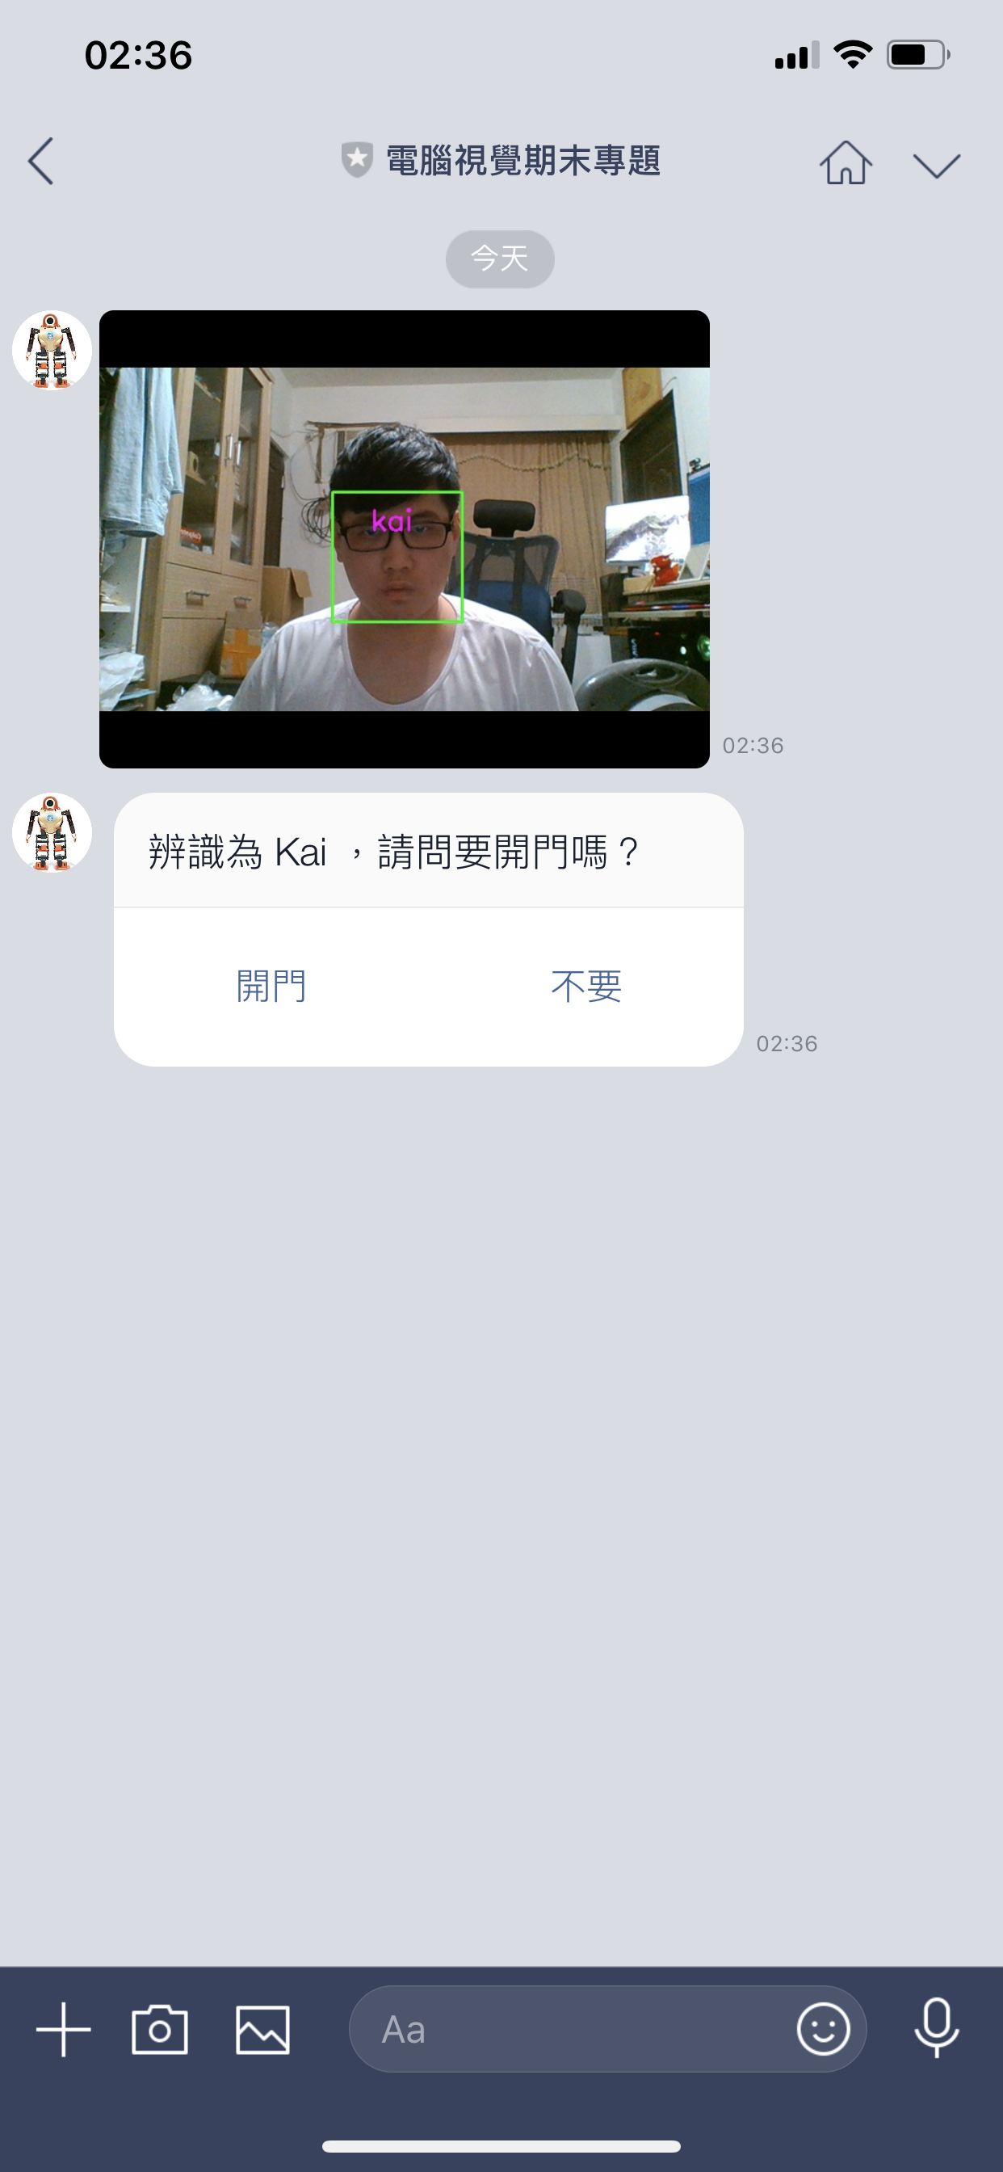
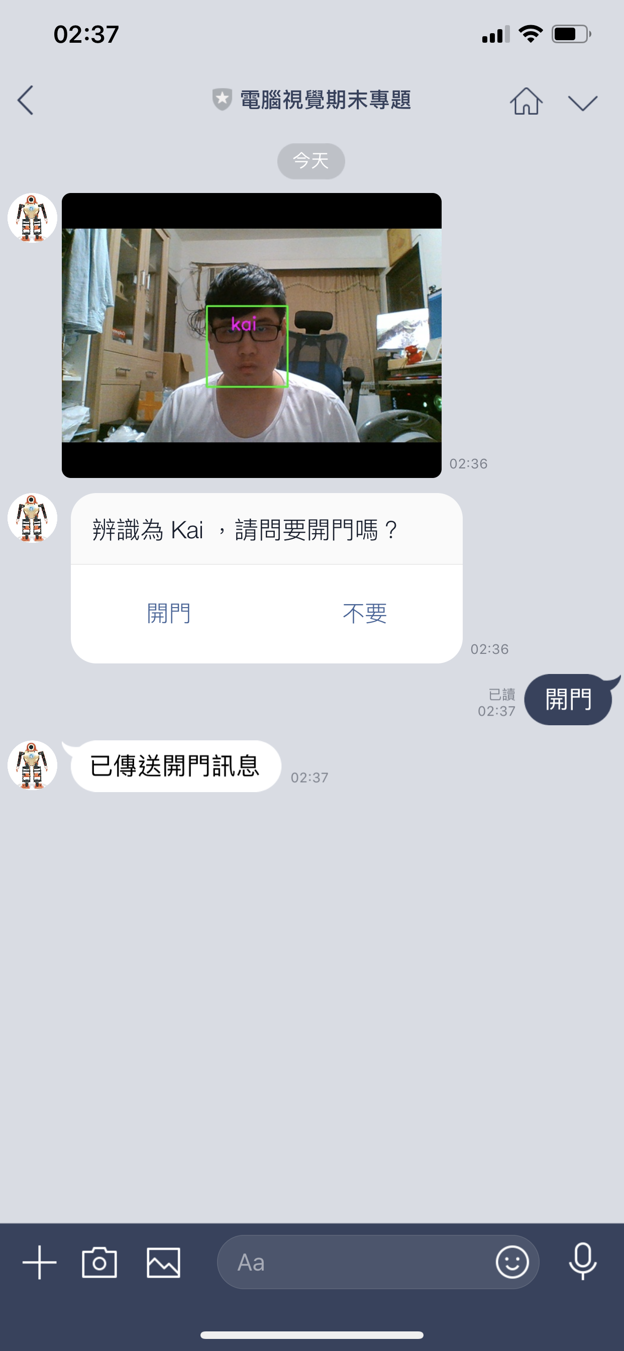

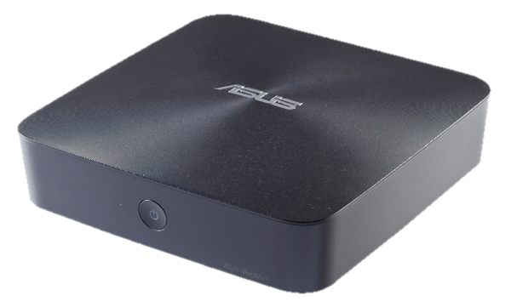
實作 - 辨識成功及開鎖
RS485
Line Bot

Slide 10
DEMO
DEMO TIME

Slide 11
結論
增強影像處理及影像標準化的方式
訓練更好的辨識模型

Slide 12
Thanks for your listening

